Slide 1
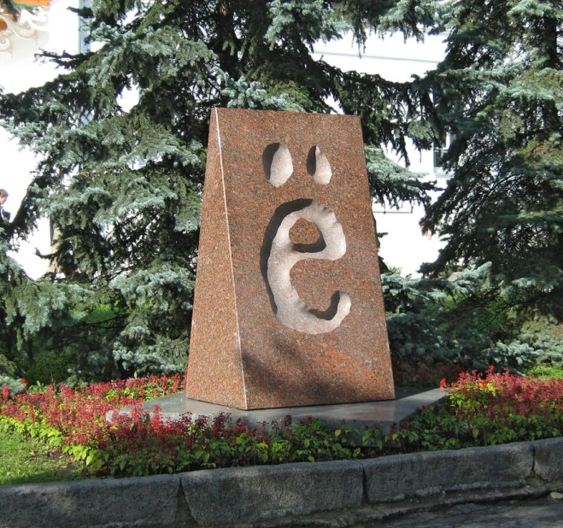
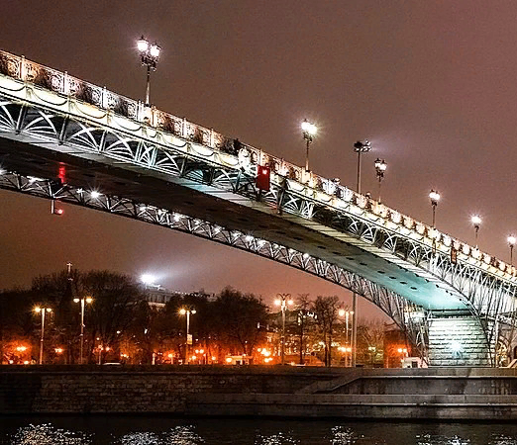
Сегодня, 29 ноября
День буквы Ё
Дни рождения бывают не только у людей, их также отмечают буквы. Немногие, но все же есть. Одна из них – литера «ё» – считается самым молодым знаком в алфавите, поскольку появилась 238 лет назад. Своим рождением «глазастая» буква обязана княгине Екатерине Дашковой, так что можно говорить о ее знатном происхождении. Буква «Ё» доказала, что без неЁ жизнь была бы намного скучнее и прозаичнее.
Она имеет персональный праздник и даже памятник.
Мостодень
Над строительством мостов трудятся архитекторы, проектировщики, инженеры, сварщики, крановщики. От качества их работы зависит надежность сооружений, долгий срок службы и эстетичный внешний вид. Сегодня отмечается праздник с забавным названием "Мостодень". В этот день чествуют всех, кто занимается возведением арочных и разводных, бетонных и каменных, пешеходных дорожных сооружений.

Slide 2
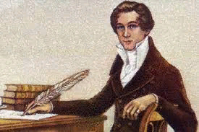
Сегодня, 29 ноября
В этот день родился:
Вильгельм Гауф
немецкий писатель-сказочник, автор «Маленького Мука»

Slide 3
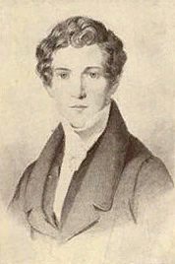
29 ноября родился
В 1826 году был опубликован «Альманах сказок для сыновей и дочерей знатных сословий», в который вошли сказки «Маленький Мук», «Калиф Аист». Они сразу приобрели огромную популярность. Произведения Гауфа навсегда вошли в золотой фонд мировой литературы.
Вильгельм Гауф
немецкий писатель-сказочник

Slide 4
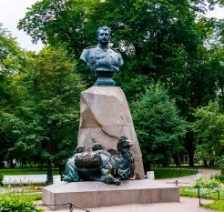
Сегодня, 29 ноября
Какие события произошли в этот день:
1924
День создания ВООП
29 ноября считается днем рождения Всероссийского общества охраны природы (ВООП). Именно в этот день в 1924 году по инициативе и при участии видных российских ученых, общественных и государственных деятелей был утвержден устав природоохранной общественной организации, идею создания которой еще в начале 1924 года выдвинул отдел охраны природы Наркомата просвещения РСФСР.
1870
Началось первое путешествие Николая Пржевальского по Центральной Азии
29 ноября 1870 года Пржевальский отправился в первое путешествие по Центральной Азии, в её малоизвестные области. Он совершил путешествия в Монголию и Северный Тибет, о чём мечтал. Первым из европейцев Пржевальский достиг озера Лобнор, открыл неизвестный ранее хребет Алтындаг и определил точную границу Тибетского нагорья, установив, что его начало на 300 км севернее, чем считалось ранее.

Slide 5
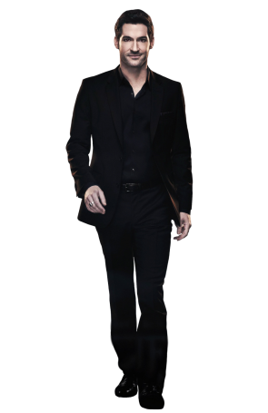
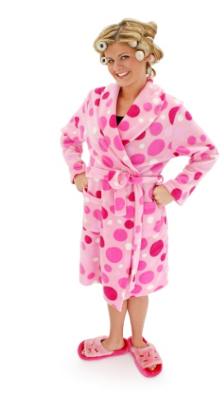
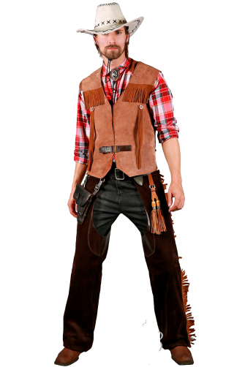
НА СТИЛЕ
ТЕМАТИЧЕСКАЯ НЕДЕЛЯ
Со вторника в нашей школе проходит тематическая неделя «На стиле»
(по инициативе школьного самоуправления).
В конце недели будет сделан фотоколлаж!
Вторник
Среда
Четверг
пятница
День в стиле БЛЭК (все в черном)
Как дома (сменка – домашние тапочки)
Стиль Дикого Запада
День без рюкзака (проявите фантазию)
*участие в тематической неделе – по желанию

Slide 6
Почти в каждой школе существует два мира. Один мир - мир хулиганов и нарушителей порядка. Он бесхитростный и бесцветный, скудный, примитивный, пустой и отталкивающий. Второй мир - цветной и яркий мир детства, мир дружбы и общих интересов, спорта и зимних забав. Ребята из 6 "Б" изобразили оба этих мира в своем социальном ролике. А главное - показали, что переход из одного мира в другой возможен. И, если твой шаг верен, тебя всегда поддержат и подадут руку помощи!

Slide 7
ЗНАЕТЕ ЛИ ВЫ, ЧТО…

